Slide 1
请在6月9日下午5点前提交报告及程序
ensemble: ~2% higher accuracy before and after
feature engineering (including feature preprocessing, e.g. transform into range(0,1)), feature selection (useful features? less features might be better sometimes)
+
machine learning (xgboost, or random forest; deep learning) <- problem oriented! (e.g. dota result predition)
+
post processing (multiple models vote for a final solution)
use the simplest model to aquire a baseline (lowest score)
1. dota: heroes,
2. package: pandas, sklearn
3. how to get more data?
1. 多酚类:cnn，bilstm+maxpooling/rcnn？
2. 序列标注：bilstm+crf

Slide 2
信息提取
1. ensemble: 训练多个模型，投票
2. pretrain: BERT, ELMO, transformer, LSTM
3. BIEO
机器阅读
1. nndl注意力的部分，扫一下(encoder部分)
2. BiDAF -> BERT
3. ernie？？？中文bert！
资料
bert
https://towardsdatascience.com/bert-explained-state-of-the-art-language-model-for-nlp-f8b21a9b6270
generative language models
https://lilianweng.github.io/lil-log/2019/01/31/generalized-language-models.html
https://www.aclweb.org/anthology/C14-1220
https://arxiv.org/abs/1611.01603
bidaf
https://allenai.github.io/bi-att-flow/
SQuAD board
https://rajpurkar.github.io/SQuAD-explorer/ 这里排名高的模型也可以看下

Slide 3
KDD Cup 2014 - Predicting Excitement at DonorsChoose.org
背景
DonorsChoose.org是一个在线的慈善机构，给有需要的学校提供捐款来提升学生学习质量。每天都会有数以千计的老师提交项目所需要的材料，以加强学生的教育。
虽然这些申请项目都在一定程度上满足资助要求，但是其中一些项目的质量超出了普通的水平，需要特别关注，这类项目称为"Exciting" Projects。如果能及早识别和推荐此类项目，资助的效果将大大改善。
为此，KDD CUP 2014要求参与者帮助DonorsChoose.org网站识别出这些"Exciting" Projects。
链接
https://www.kaggle.com/c/kdd-cup-2014-predicting-excitement-at-donors-choose/data

Slide 4
任务描述
给定一系列学生资助项目的相关信息，判断其中哪些资助项目是"Exciting" Projects。
"Exciting" Projects需要满足：
fully_funded
at_least_1_teacher_referred_donor
great_chat
at_least_1_green_donation
以及至少一个以下条件
three_or_more_non_teacher_referred_donors
one_non_teacher_referred_donor_giving_100_plus
donation_from_thoughtful_donor
每个条件的详细含义见竞赛详情

Slide 5
数据资源
训练集
donations.csv 包含每个捐赠项目的相关信息
essays.csv 包含教师发布的项目文本
projects.csv 包含有关每个项目的信息
resources.csv 包含有关每个项目请求的资源的信息
outcomes.csv包含各个项目训练集中的输出
测试集
essays.csv projects.csv resources.csv
输出样例
sampleSubmission.csv

Slide 6
基本思路
这个任务可以被建模为一个经典的有监督分类问题。由于在每个项目中包含大量的用户信息，一种简单的的思路是将各类信息建模为特征，然后利用有监督分类器整合所有特征得到分类结果。
由于输入中包含一部分文本信息，因此这个任务也可以通过自然语言处理的方式来解决。将相关的文本信息作为输入，利用经典的文本分类模型来解决这一问题也是一个可行的思路。
信息过多，可能需要进行特征选择

Slide 7
Baseline
将所有的属性都作为一维特征，利用决策树来整合所有的特征得到输出。
其中文本信息可以使用VSM模型。通过统计出高频的关键词，每个关键词都视作分类模型的一维特征，根据文本中是否包含对应的关键词将该维度上的值设置为1或者0。

Slide 8
KDD Cup 2012, Track 1 - Predict which users (or information sources) might follow in Tencent Weibo.
背景
近年来，在线社交网站变得非常流行。Facebook, Twitter和微博等热门社交网站每天都有成千上万的活跃用户。腾讯微博是中国最大的微博客网站之一，已成为在线社交和分享的重要平台。目前，腾讯微博有超过两亿的注册用户，每天产生超过4000万条消息。
捕获用户的兴趣并为他们推荐有趣的item（如新闻，游戏，广告，产品），是腾讯微博等社交网站基本和关键的特征。
链接
https://www.kaggle.com/c/kddcup2012-track1/overview

Slide 9
任务描述
预测任务包括预测用户是否会关注微博推荐给用户的Item。
Item可以是个人、组织或群组。通常情况下，名人、知名组织或一些知名团体会被选中组成推荐的“Item Set”。
Item按类来组织，每个类别都属于另一个类别，它们共同构成一个层次结构。
例如，Item为VIP用户“李开复博士”
Vip user:http://t.qq.com/kaifulee (wikipedia: http://en.wikipedia.org/wiki/Kai-Fu_Lee )
可以被表示为science-and-technology.internet.mobile
不同层次的类别由点分隔开。

Slide 10
数据资源
训练集 rec_log_train.txt 测试集rec_log_test.txt
数据格式：(UserId)\t(ItemId)\t(Result)\t(Unix-timestamp)
其中Result值为1或-1，1代表用户接受了推荐的Item并关注了，-1代表没有关注。测试集中的Result值均为0。
更多信息
user_profile.txt
数据格式：(UserId)\t(Year-of-birth)\t(Gender)\t(Number-of-tweet)\t(Tag-Ids)
每一行包含用户的以下信息:出生年份、性别、tweet数量和兴趣标签id。
item.txt
数据格式：(ItemId)\t(Item-Category)\t(Item-Keyword)
文件包含Item层次目录和从微博中提取的关键字
user_action.txt
数据格式：(UserId)\t(Action-Destination-UserId)\t(Number-of-at-action)\t(Number-of-retweet )\t(Number-of-comment)
文件包含最近几天用户之间的(@、转发、评论)操作的统计信息
user_sns.txt
数据格式：(Follower-userid)\t(Followee-userid)
包含每个用户关注其他用户的历史
user_key_word.txt
数据格式：(UserId)\t(Keywords)
包含每个用户从tweet/retweet/comment中提取的关键字

Slide 11
基本思路
这是一个典型的推荐问题，可以尝试用典型的经典推荐算法协同过滤来解决
将用户和item的各类信息建模为特征，通过分类的思路来解决这个问题也是一种途径

Slide 12
Baseline
利用协同过滤的方法来解决这一问题。
基于用户的协同过滤，依赖任务提供的相关数据找到与目标用户兴趣相似的用户集合，根据用户集合对于目标item的倾向性预测当前目标用户是否会关注推荐的item。

Slide 13
参考文献
Yang, Deqing, et al. "Social Tag Embedding for the Recommendation with Sparse User-Item Interactions." 2018 IEEE/ACM International Conference on Advances in Social Networks Analysis and Mining (ASONAM). IEEE, 2018.

Slide 14
Dota 2: Predicting match outcome Predict the outcome of Dota 2 matches based on the first 5 minutes.
背景
Dota 2是由Valve Corporation开发和发布的多人在线战斗竞技（MOBA）游戏。 Dota 2由两队各五名队员进行，每队在地图上占据并保护他们自己的基地。 十个玩家中的每一个玩家独立控制一个强大的角色，被称为“英雄”，他们都具有独特的能力和不同的游戏风格。 在比赛期间，玩家为他们的英雄收集经验值和物品，以成功击败对方队伍的英雄。 第一个成功摧毁位于对方队伍基地的大型建筑物的队伍获胜。
链接
https://www.kaggle.com/c/dota-2-prediction/overview

Slide 15
任务描述
预测任务为预测哪方队伍胜利
训练集由一系列比赛组成。
已知每场比赛的前5分钟所有的游戏事件（如杀戮，物品购买等）
需要预测哪方队伍胜利。

Slide 16
数据资源
训练集：train.csv 测试集：test.csv 英雄名单：hero_names.json 装备ID：item_ids.json 提交样例：sample_ solution.csv
玩家特征
r1_hero : player's hero
r1_level : maximum hero level reached
r1_xp : maximum experience gained
r1_gold : amount of gold earned
r1_lh : last hits, number of creeps killed
r1_kills : number of players killed
r1_deaths : the number of deaths for the hero
r1_items : the number of items purchased
First Blood事件
first_blood_time : time for the first blood
first_blood_team : the team that committed the first blood (0 - Radiant, 1 - Dire)
first_blood_player1 : index of player who got the kill
first_blood_player2 : index of player who got killed
团队信息（前缀为radiant_和dire_）
radiant_bottle_time : the time the team first purchased the item "bottle"
radiant_courier_time : acquisition time of the "courier" item
radiant_flying_courier_time : acquisition time of the "flying_courier" item
radiant_tpscroll_count : the number of tpscroll items bought in the first 5 minutes
radiant_boots_count : the number of "boots" for the team in the first 5 minutes
radiant_ward_observer_count : the number of "ward_observer" items
radiant_ward_sentry_count : the number of "ward_sentry" items
radiant_first_ward_time : the time for the first placed ward for the team

Slide 17
基本思路与Baseline
这是一个典型的二分类问题，通过将比赛的信息作为输入，预测比赛的结果。
各种传统的分类模型都是可行的。
进一步思考：
可以分为阵容优势和前期优势两部分考虑

Slide 18
KDD Cup 2013 - Author Disambiguation Challenge (Track 2)
背景
微软学术搜索是一个开放的平台，除了文献搜索之外，它还为研究社区提供了各种指标和体验。它涵盖了超过5000万份出版物和超过1900万名不同领域的作者，每周都有更新。提供此服务的主要挑战之一是作者名称不明确。一方面，有许多作者以自己名字的不同形式发表文章。另一方面，不同的作者可能有相似甚至相同的名字。因此，一个名字模糊的作者的简介往往包含噪音，导致论文被错误地分配给他或她。这个KDD杯任务要求参与者确定作者简介中哪些文章是由给定的作者真正撰写的。
链接
https://www.kaggle.com/c/kdd-cup-2013-author-paper-identification-challenge/overview

Slide 19
任务描述
同一作者在不同的出版物中可能会有不同的姓名。
要求根据给定的作者、paper的特征，判断给定paper是否是给定作者的作品。

Slide 20
数据资源
Author.csv
包含作者的概要信息，如作者名称和所属的组织、单位。同一个作者可能在这个数据集中出现不止一次。例如，因为他/她以不同版本的名字发布，比如J. Doe、Jane Doe和J. A. Doe。
Paper.csv
包含论文标题、会议/期刊信息和关键词。同一篇论文可能是由一位或多位作者撰写，也可能是通过不同的数据源获得的，因此在数据集中有多个副本。
Conference.csv, Journal.csv
每篇论文还有其他元数据，例如出版年份，地点，关键词等。
PaperAuthor.csv
paper-Author数据集是有噪声的，包含可能不正确的Paper-Author分配，这是由于author名称模糊和author名称的变化造成的。
Train.csv Valid.csv
包含作者已“确认”(确认他们是作者)或已“删除”(意味着他们不是作者)的论文，根据作者的Id被分为训练集、验证集和测试集。

Slide 21
基本思路与Baseline
可以视作二分类问题
将Paper和作者的feature作为输入，“删除”与“确认”作为分类输出，对分类器进行训练
https://github.com/benhamner/Kdd2013AuthorPaperIdentification
进一步思考
是否可以考虑作者的合作信息，使用图相关的算法，识别模糊姓名作者。

Slide 22
基于schema约束的SPO信息抽取任务http://lic2019.ccf.org.cn
背景
信息抽取(Information Extraction, IE)是从自然语言文本中抽取实体、属性、关系及事件等事实类信息的文本处理技术，是信息检索、智能问答、智能对话等人工智能应用的重要基础，一直受到业界的广泛关注。信息抽取任务涉及命名实体识别、指代消解、关系分类等复杂技术。
本次竞赛发布基于schema约束的SPO信息抽取任务，即在给定schema集合下，从自然语言文本中抽取出符合schema要求的SPO三元组知识。

Slide 23
任务描述
给定schema约束集合及句子sent，其中schema定义了关系P以及其对应的主体S和客体O的类别，例如
（S_TYPE:人物，P:妻子，O_TYPE:人物）、（S_TYPE:公司，P:创始人，O_TYPE:人物）
任务要求自动对句子进行分析，输出句子中所有满足schema约束的SPO三元组知识
Triples=[(S1, P1, O1), (S2, P2, O2)…]
输入/输出:
(1) 输入:schema约束集合及句子sent
(2) 输出:句子sent中包含的符合给定schema约束的三元组知识Triples
举例:
输入:《不是所有时光都微笑》是2012年7月1日光明日报出版社出版的书籍，作者是蓝瞳。
期待输出: 不是所有时光都微笑-出版社-光明日报出版社;
不是所有时光都微笑-作者-蓝瞳 (schema没有定义出版日期，所以只需要抽出这两条)
Notes:
深度+规则

Slide 24
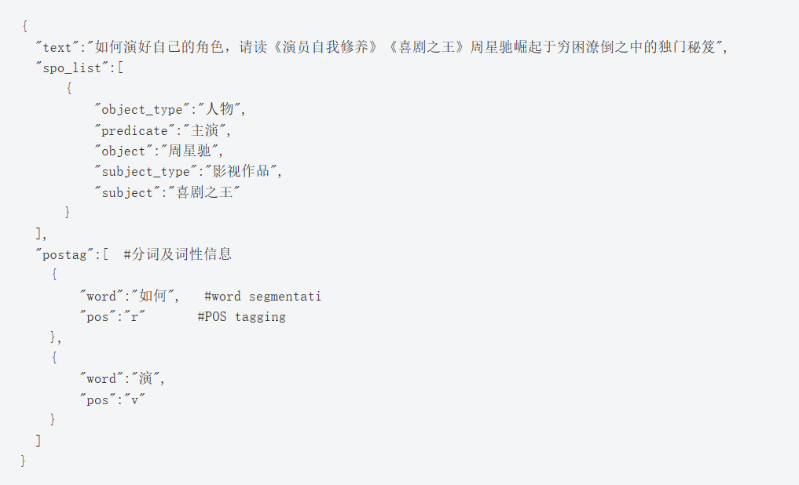
数据资源
训练数据样本

Slide 25
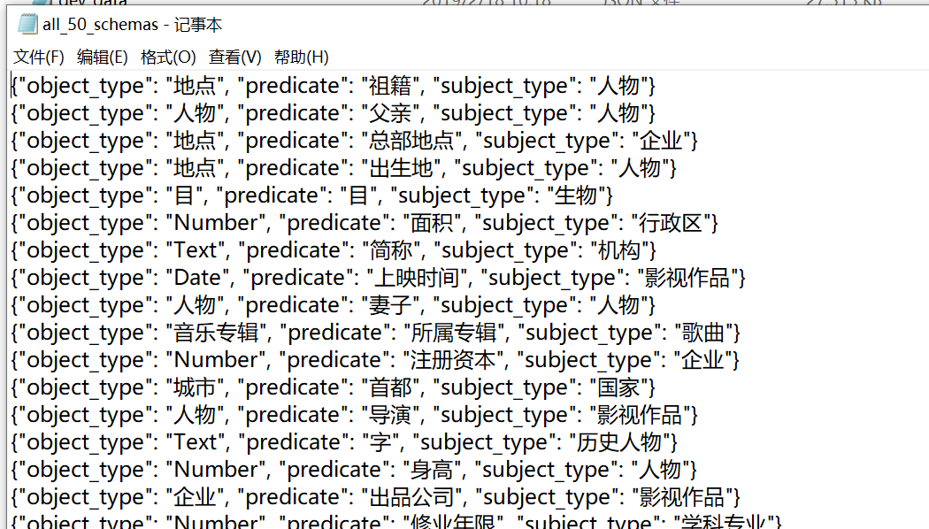
数据资源
约束all_50_schemas

Slide 26
数据描述
数据地址:http://gdm.fudan.edu.cn/files1/9e9ff4/
数据包括：schemas, data.json
格式说明：data.json中每行为一个示例， 每个示例包括一段文本，文本的分词和postag信息，
标注spo_list。 具体地，每行为一个dict, dict['text']表示待抽取文本， dict['postag']表示分词以
及postag信息(也可以自行分词), dict['spo_list']为人工标注的三元组列表。
注:每行都至少含有一个待抽取目标。
有任何问题请联系18210240166@fudan.edu.cn.
Notes:
深度+规则

Slide 27
任务思路
1. p分类
利用给定数据的即词与词性信息，判断每个句子包含50个schemas中哪些待抽取的关系(SPO种的谓词P）
2. 序列标注
利用句子、词性、谓词P，标注出句中的S与O。
3. 输出对应三元组
根据标注与schema约束，将对应S与O组合，并标出实体类型，输出三元组
Notes:
深度+规则

Slide 28
Baseline
P分类是多分类问题，可以使用 CNNs/BiLSTM+max-pooling
序列标注可以使用Bi-LSTM+CRF
Baseline F1-score:0.66
请自行划分验证集
数据地址：
Notes:
深度+规则

Slide 29
参考文献
[1] J. Lafferty, A. McCallum, and F.Pereira. 2001. Conditional random fields: Probabilistic models for segmenting and labeling sequence data. Proceedings of ICML
[2] X. Rong, “word2vec parameter learning explained,” arXiv preprint arXiv:1411.2738, 2014.
[3] Tom Young, Devamanyu Hazarika, Soujanya Poria. Recent Trends in Deep Learning Based Natural Language Processing. arXiv:1708.02709v8 [cs.CL] 25 Nov 2018.
[4] Zhiheng Huang, Wei Kai Yu. “Bidirectional LSTM-CRF Models for Sequence Tagging”
[5] Xuezhe Ma, Eduard Hovy, “End-to-end Sequence Labeling via Bi-directional LSTM-CNNs-CRF”, Language Technologies Institute Carnegie Mellon University,Pittsburgh, PA 15213, USA
[6]Guillaume Lample, Miguel Ballesteros,etc, “Neural Architectures for Named Entity Recognition” , Carnegie Mellon University, NLP Group, Pompeu Fabra University
.
Notes:
深度+规则

Slide 30
课程项目要求
项目内容
实现5个任务其中1个
需要提交的内容
项目报告
项目代码（包括注释）
Kaggle上排名和分数

Slide 31
课程项目要求
项目报告建议内容
项目背景和概要
实现方法的介绍
实验结果分析，包括准确率、效率分析等
项目实现中存在的问题和问题分析
项目分组
每个小组不超过3人
项目提交时间与提交方式
另行通知

